Slide 1
용어정리

Slide 2
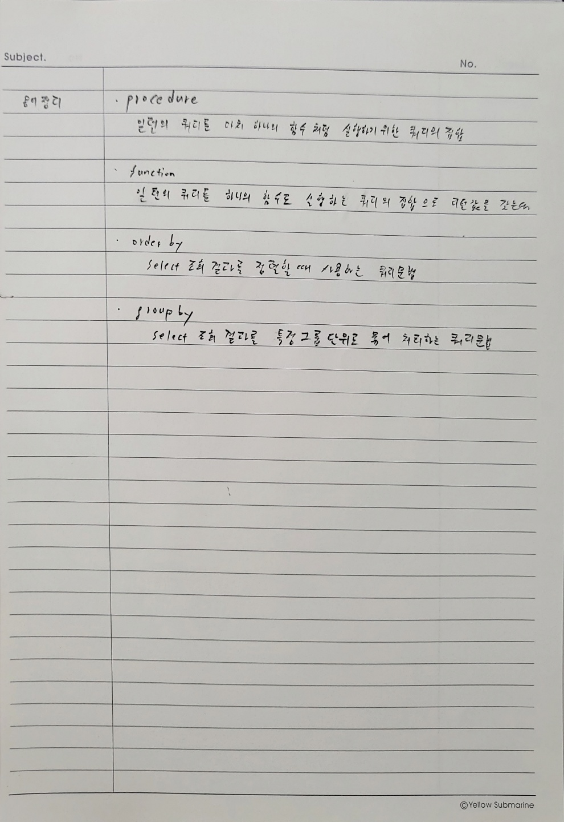

Slide 3
실습

Slide 4
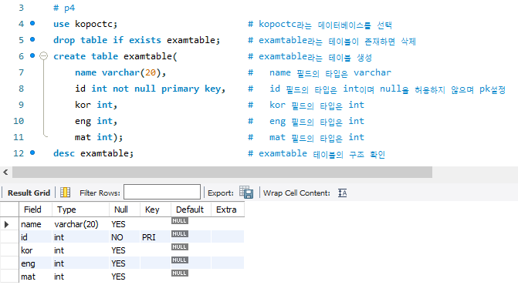

Slide 5
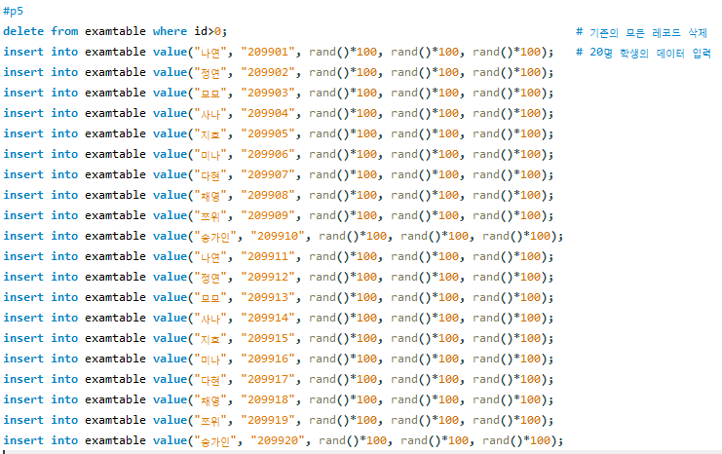

Slide 6
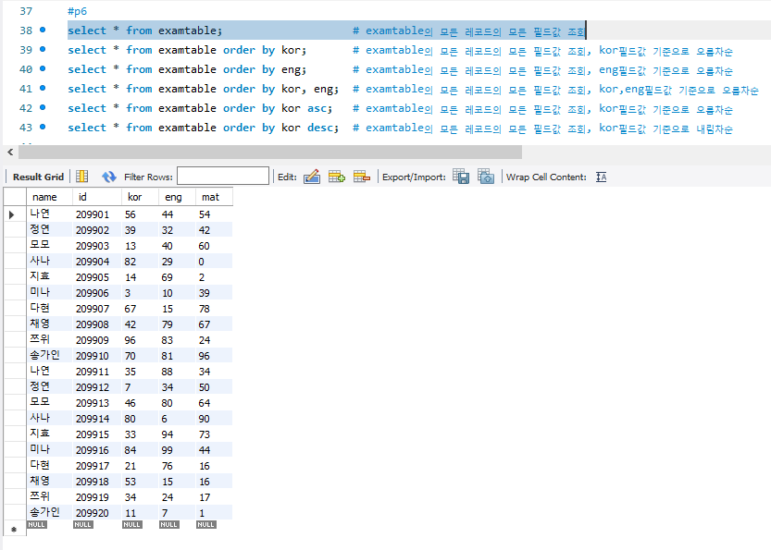

Slide 7
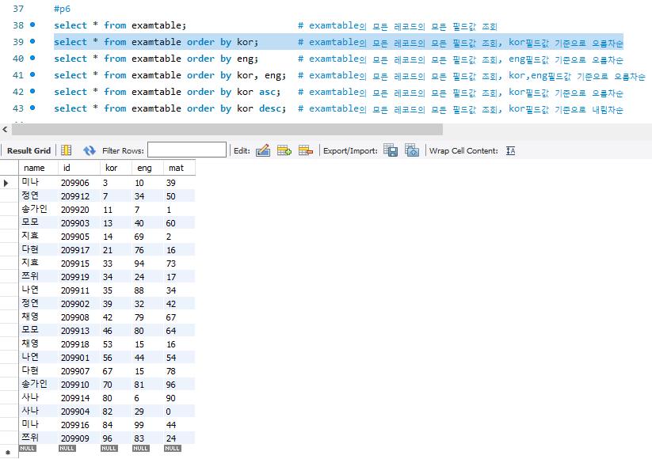

Slide 8
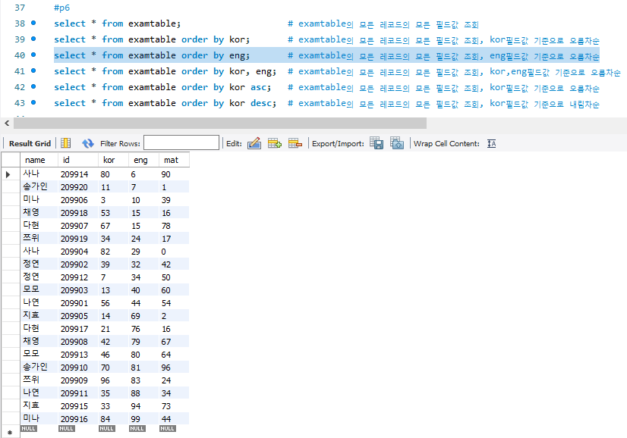

Slide 9
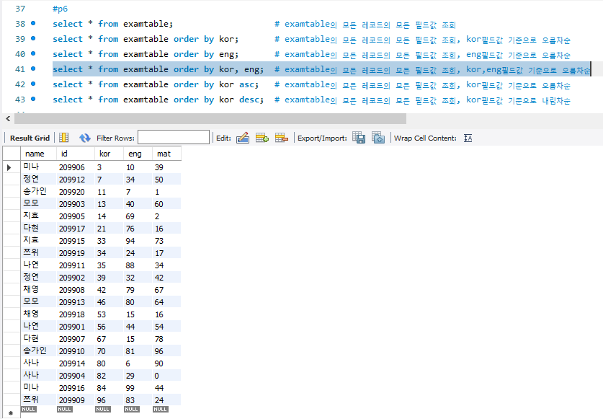

Slide 10
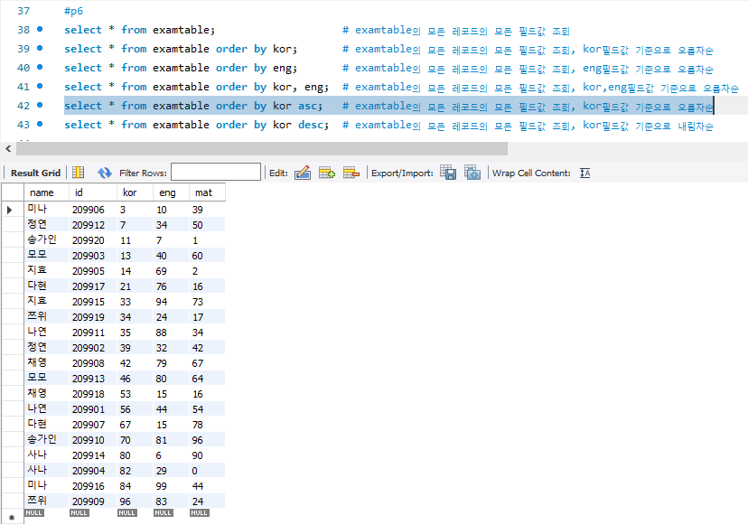

Slide 11
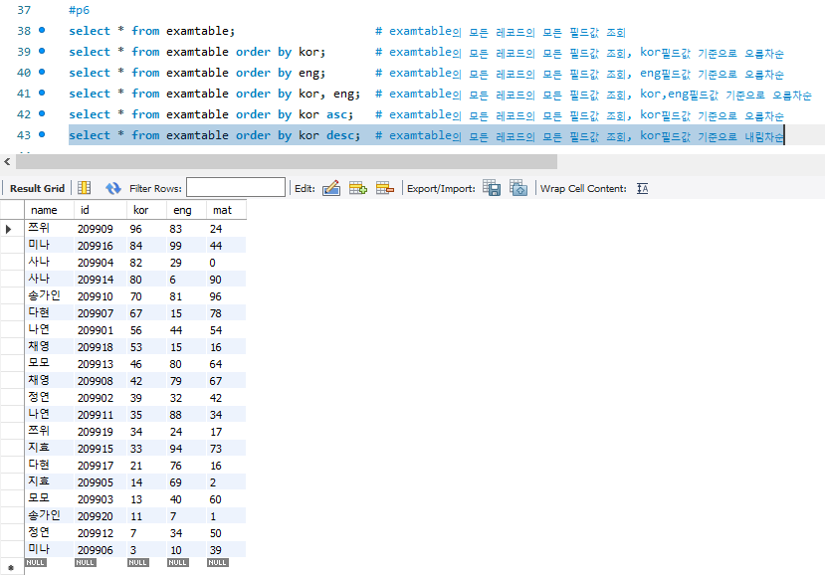

Slide 12
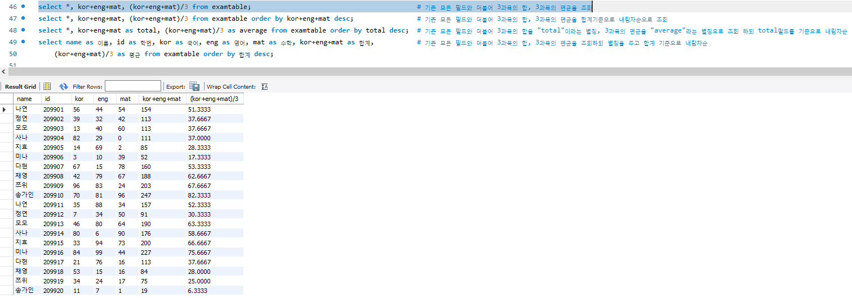

Slide 13
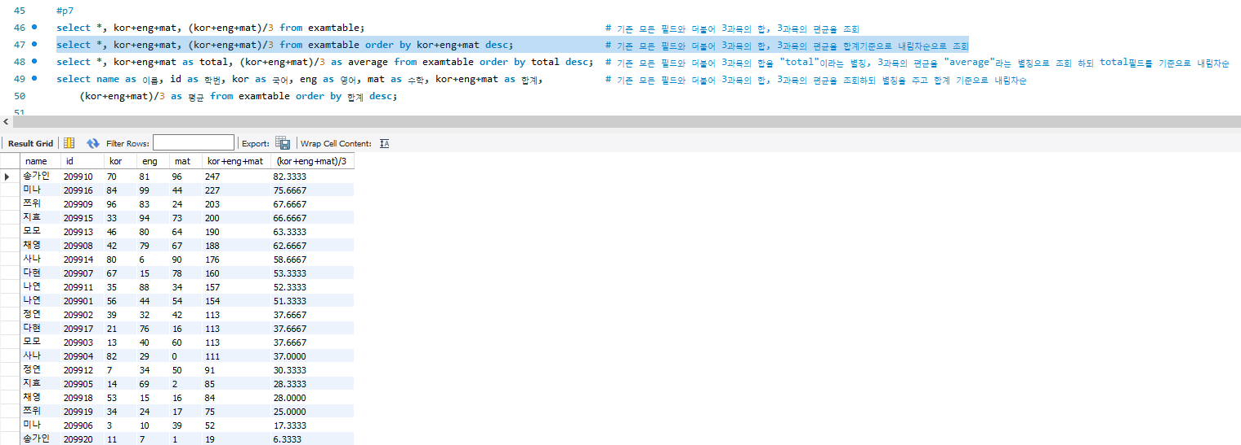

Slide 14
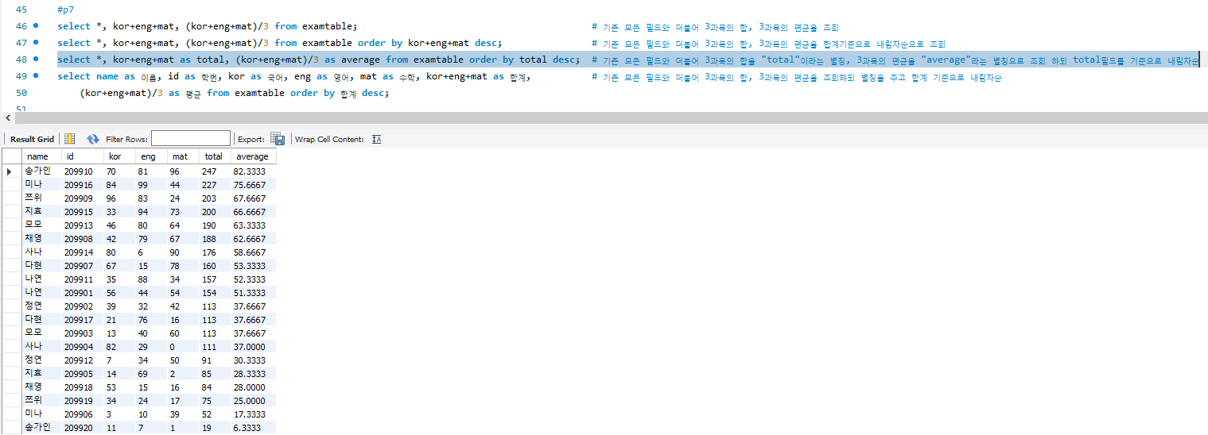

Slide 15
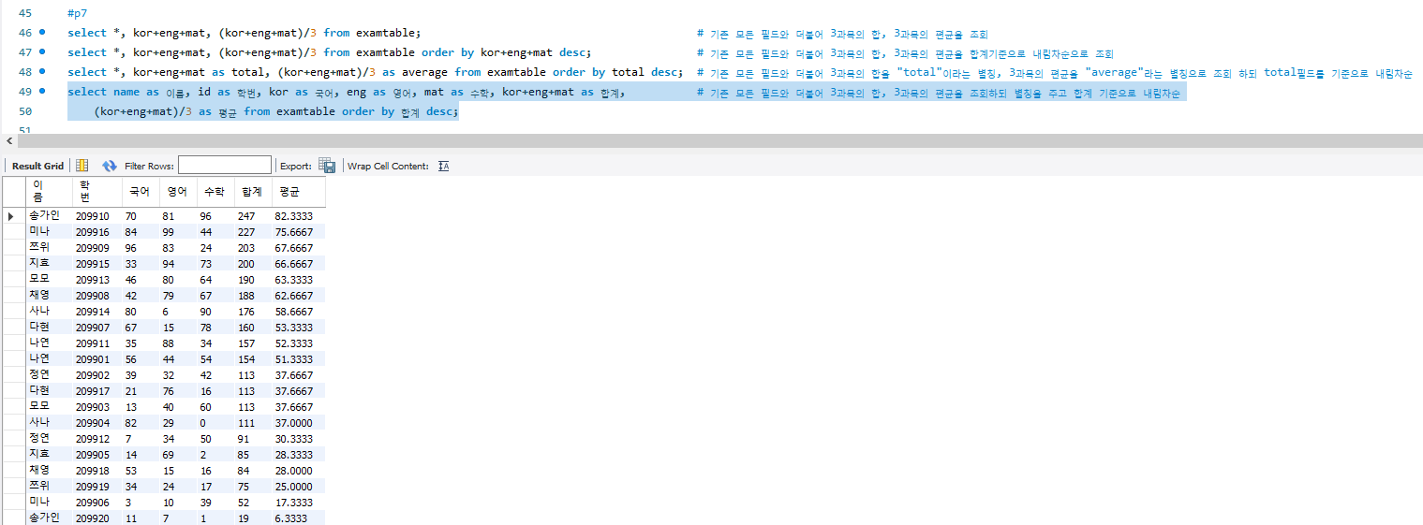

Slide 16
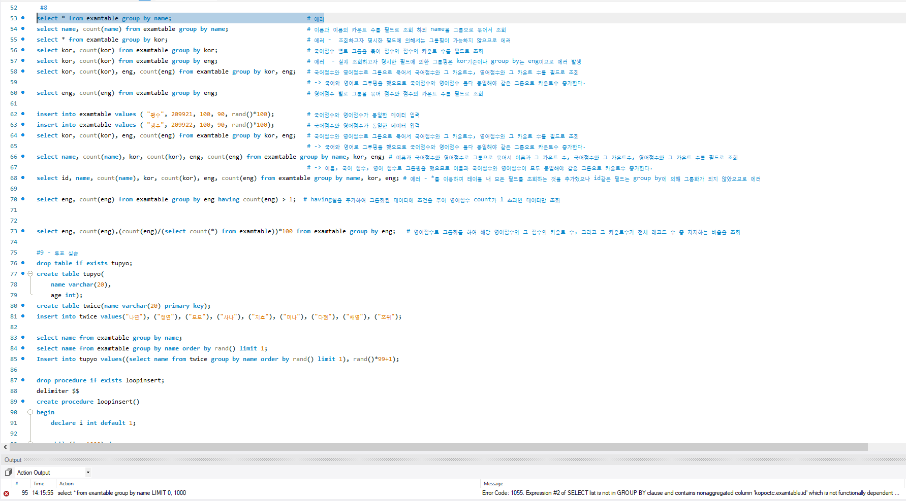

Slide 17
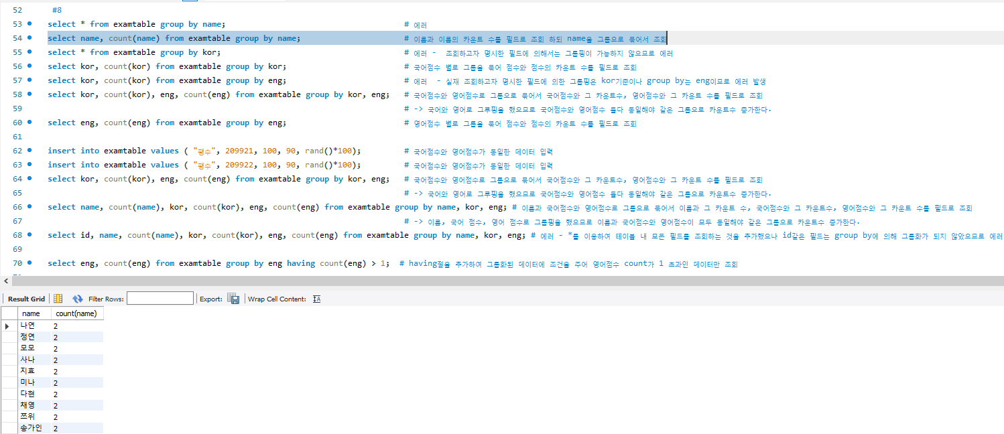

Slide 18
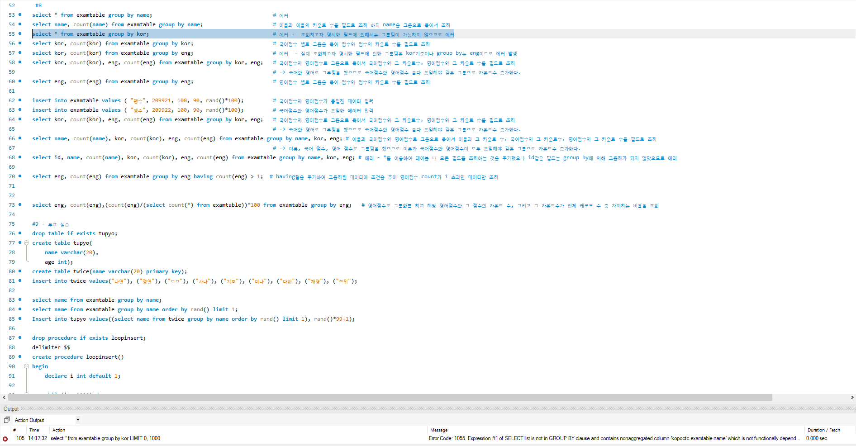

Slide 19
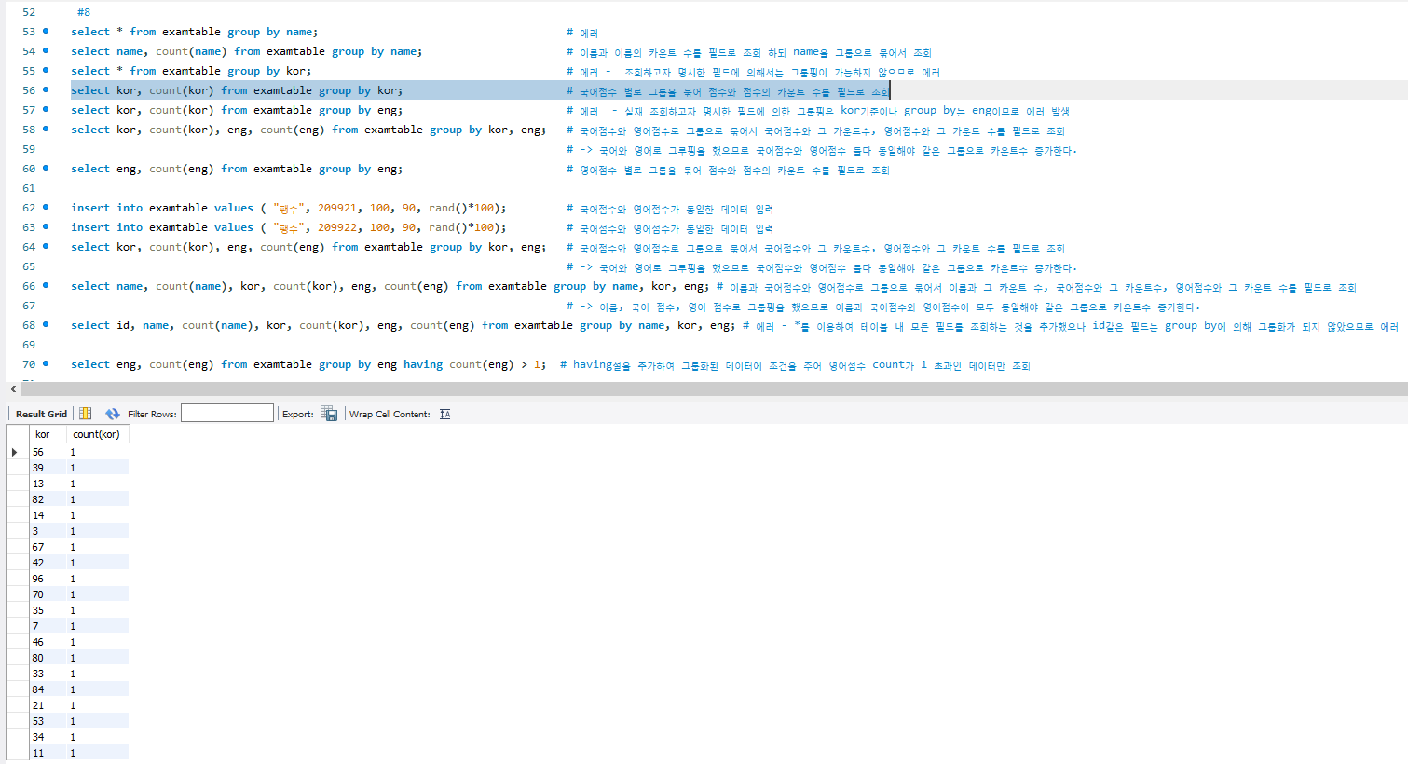

Slide 20
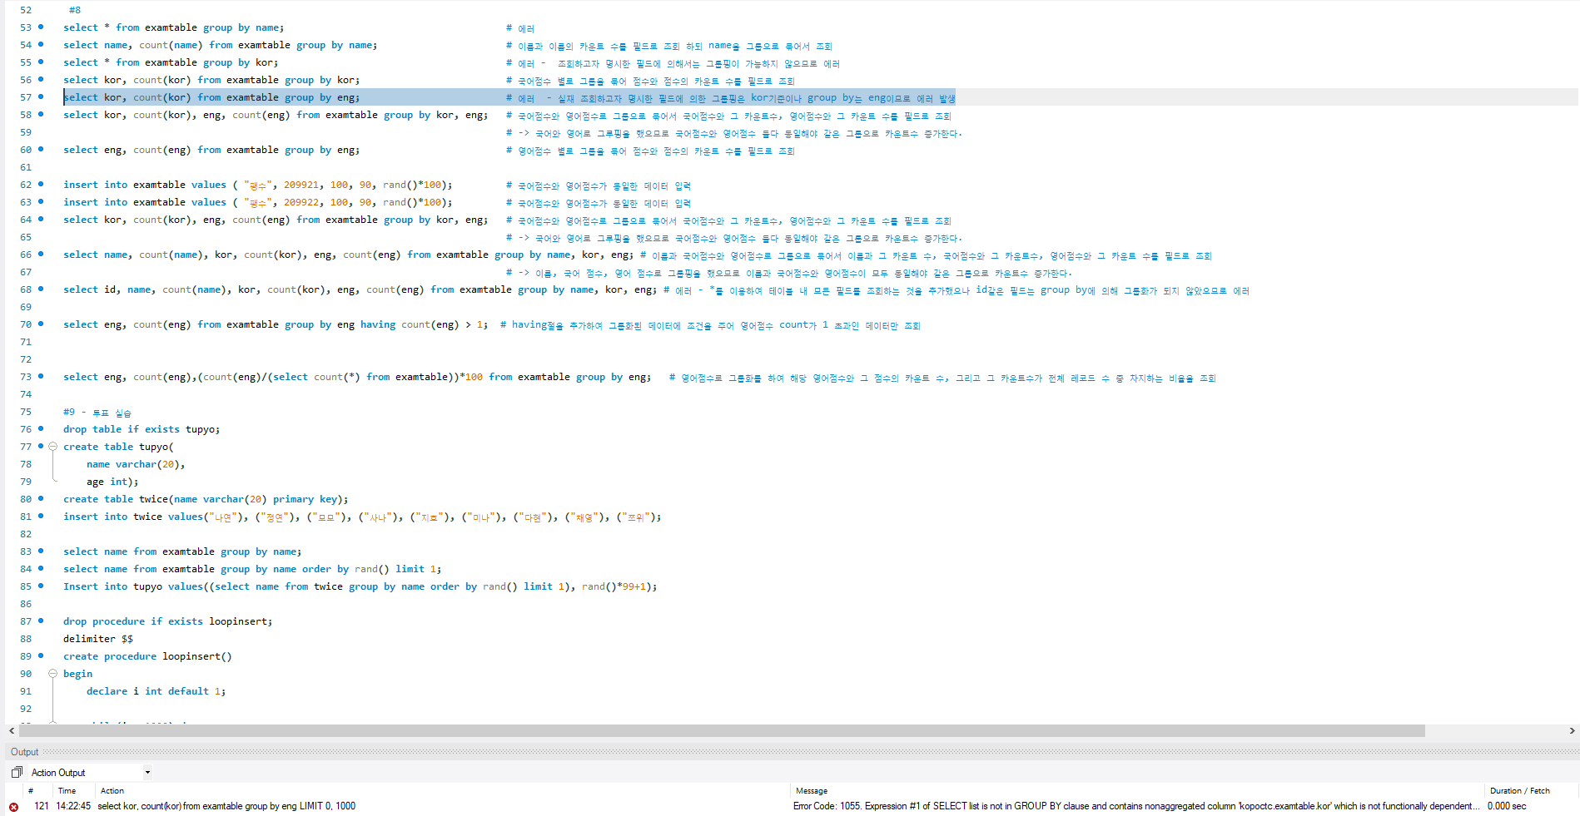

Slide 21
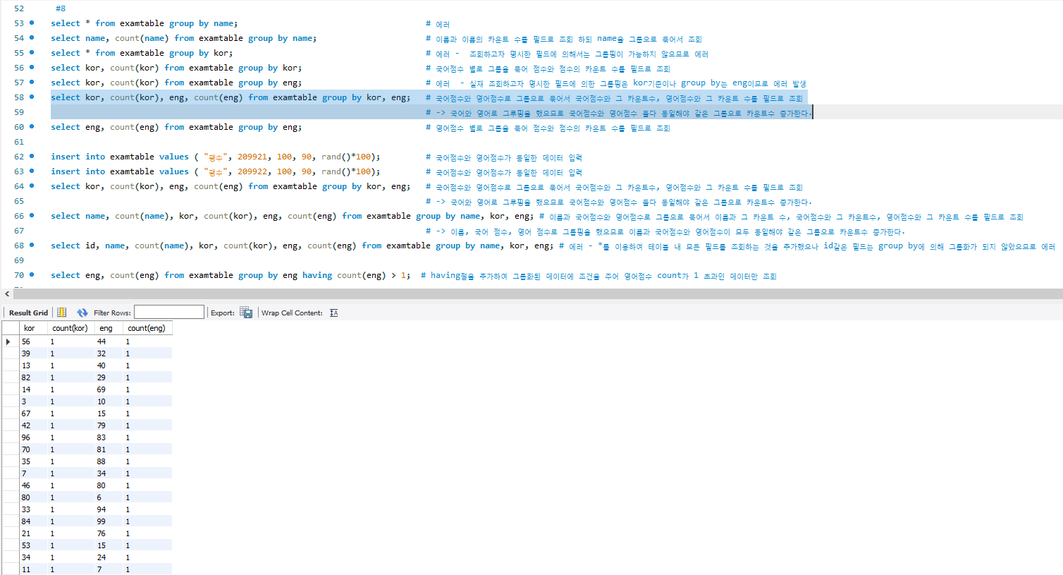

Slide 22
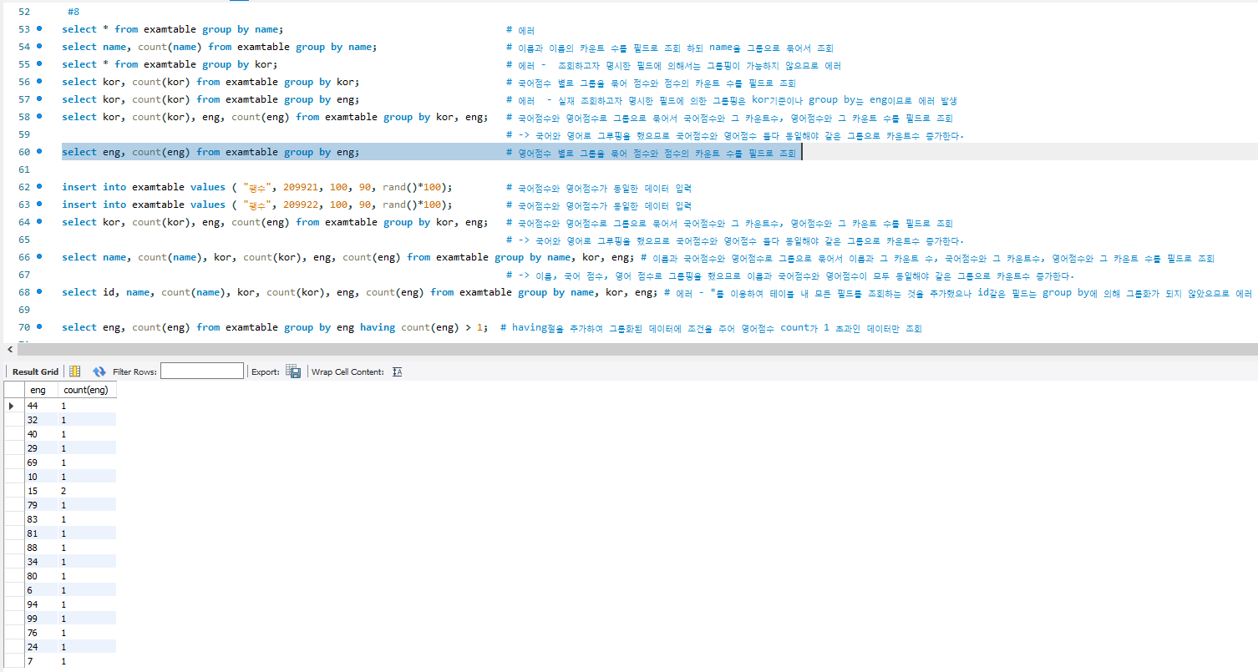

Slide 23
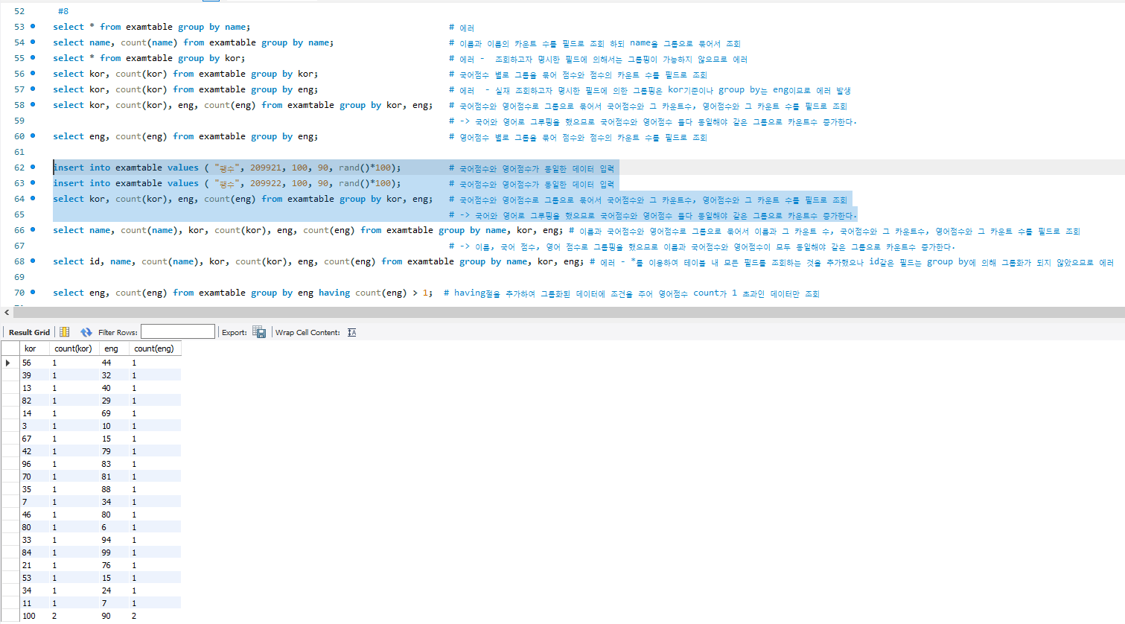

Slide 24
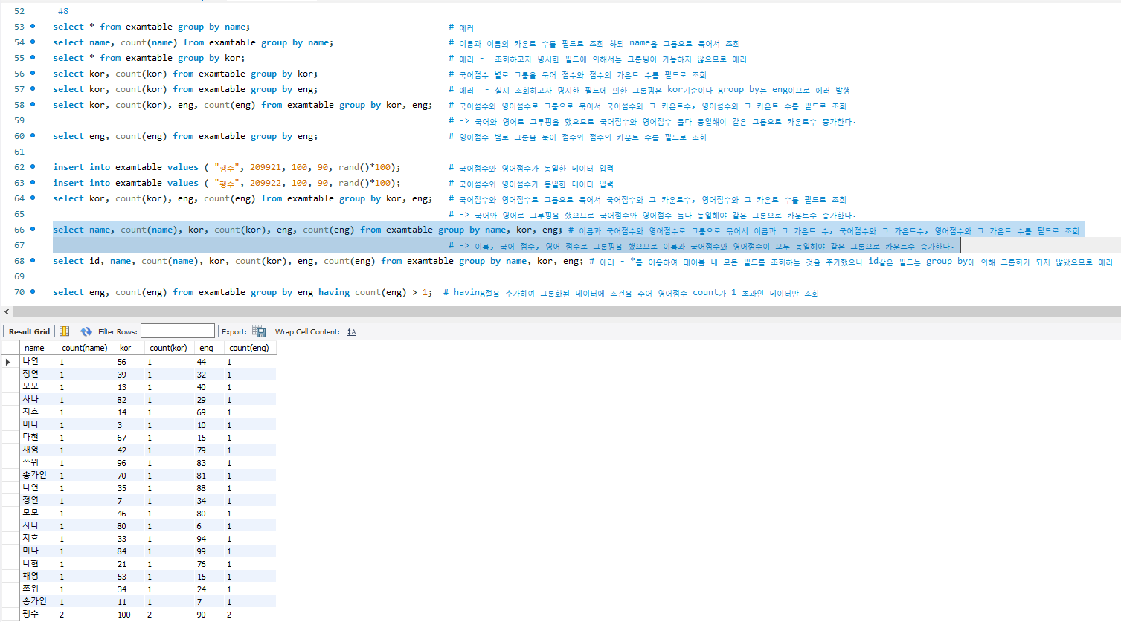

Slide 25
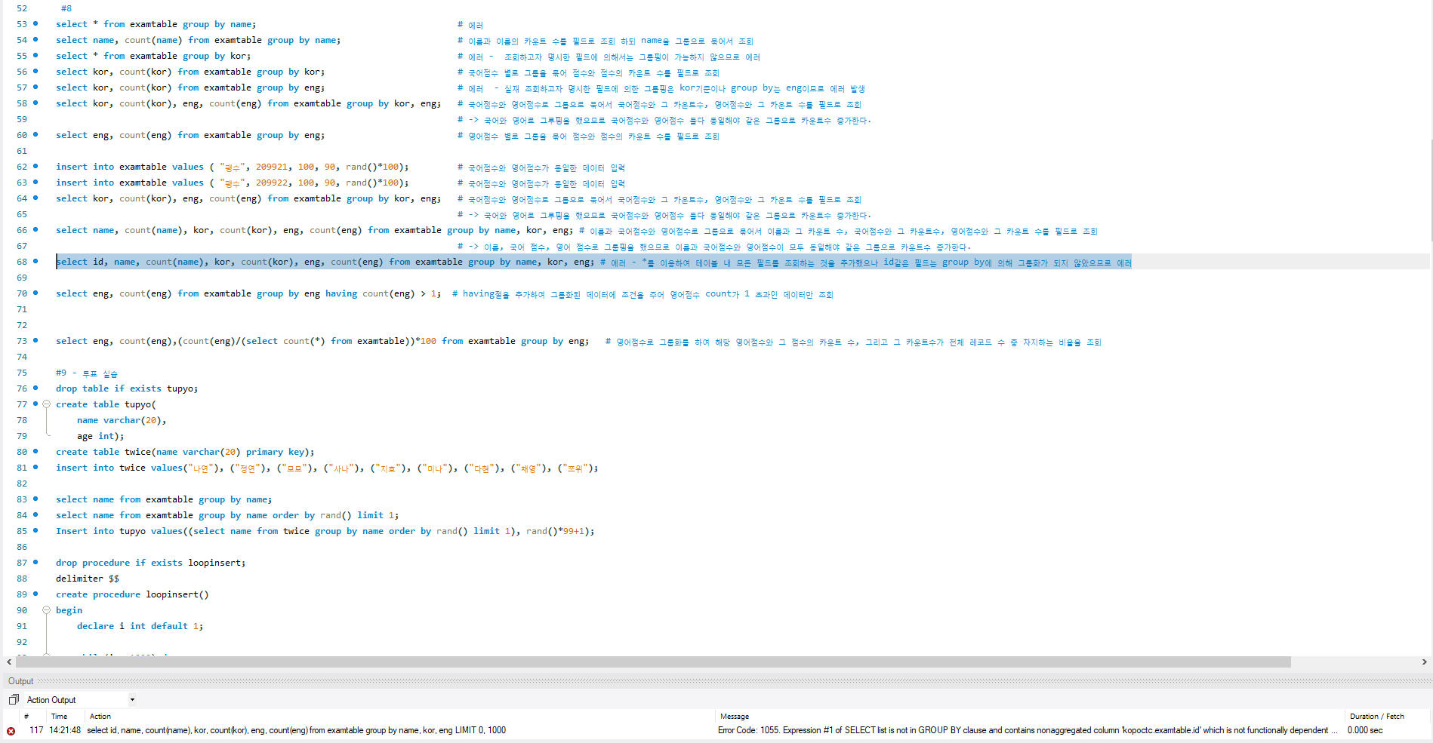

Slide 26
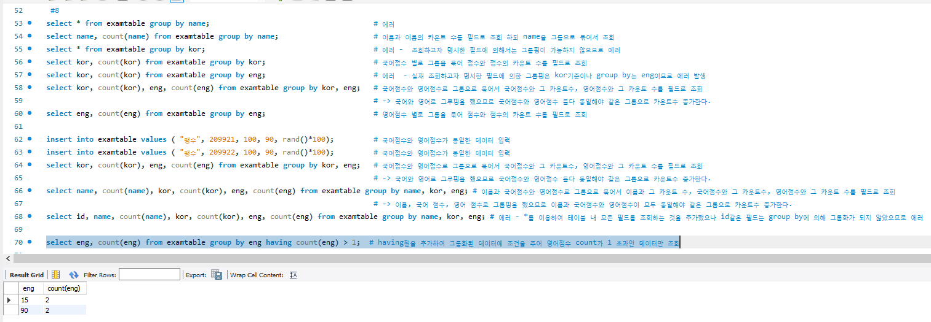

Slide 27
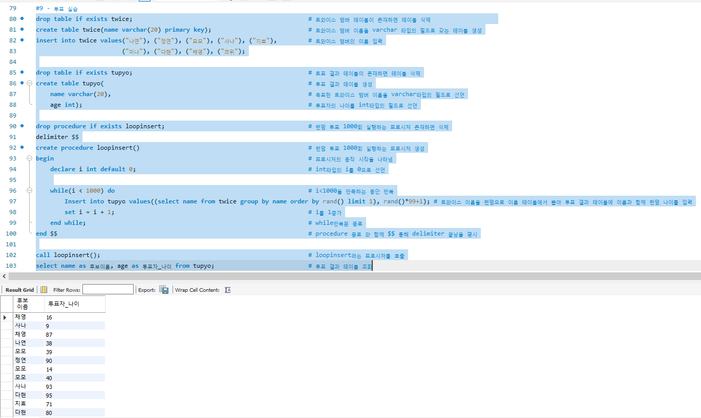
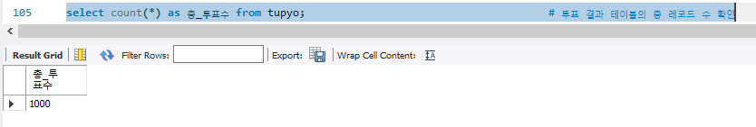
P9. 트와이스 호감도 투표
1) 투표 100건 이상 시행

Slide 28
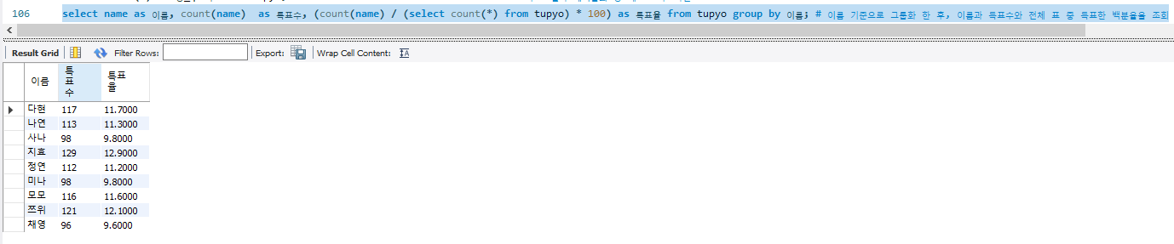
P9. 트와이스 호감도 투표
2) 맴버별 득표수, 득표율 현황

Slide 29
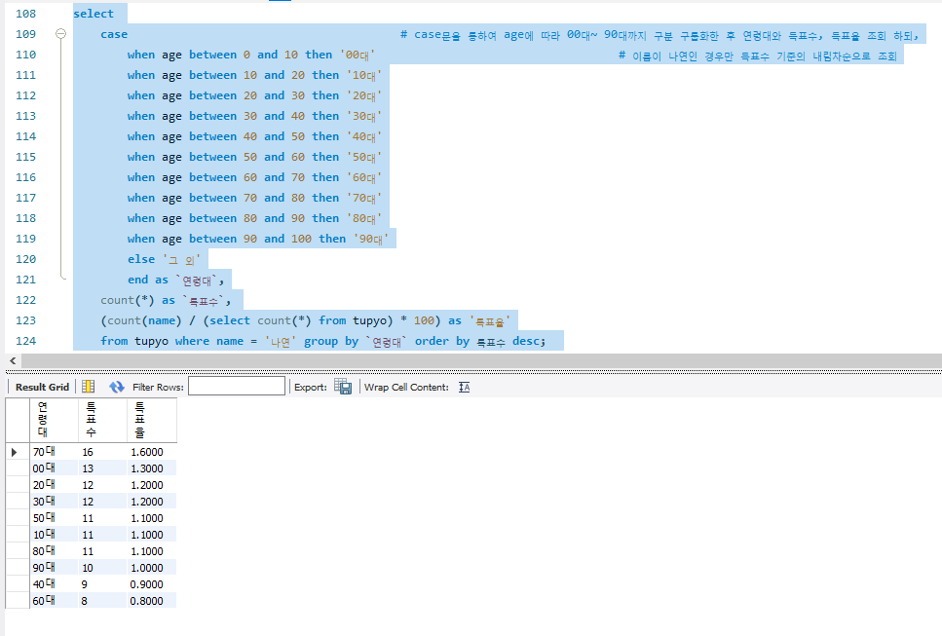
P9. 트와이스 호감도 투표
3) 나연의 연령대별 득표 수, 득표율

Slide 30
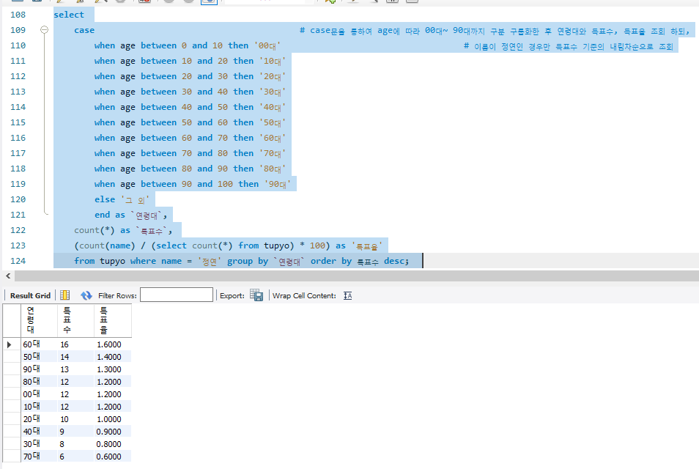
P9. 트와이스 호감도 투표
4) 정연의 연령대별 득표 수, 득표율

Slide 31
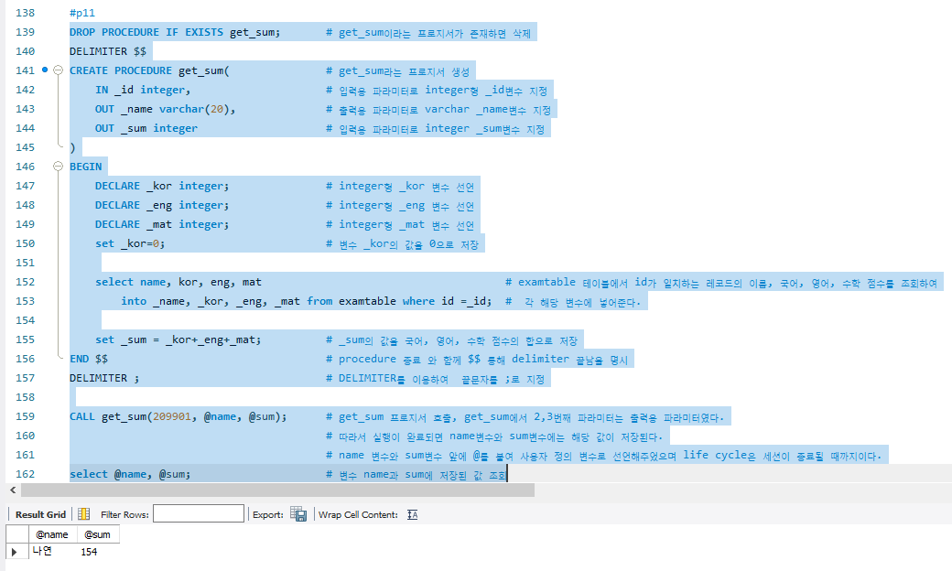

Slide 32
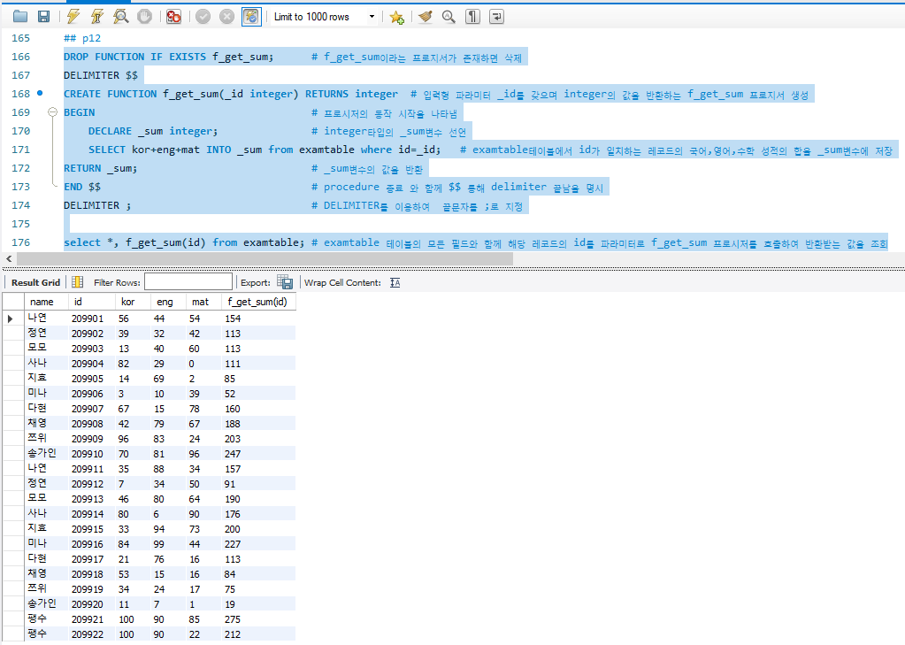

Slide 33
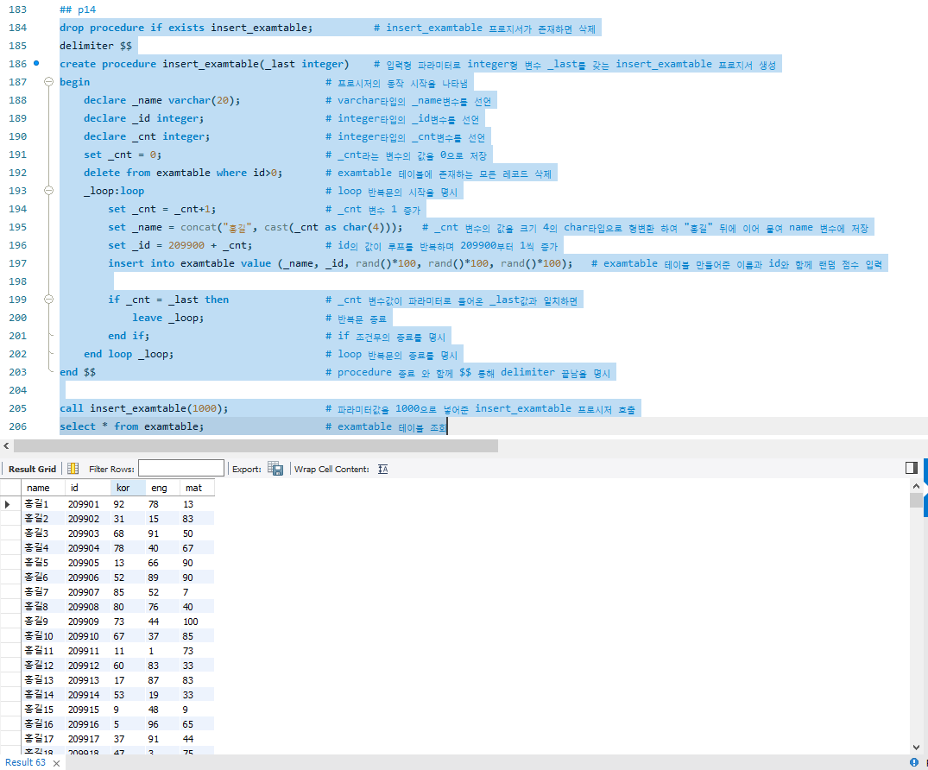

Slide 34
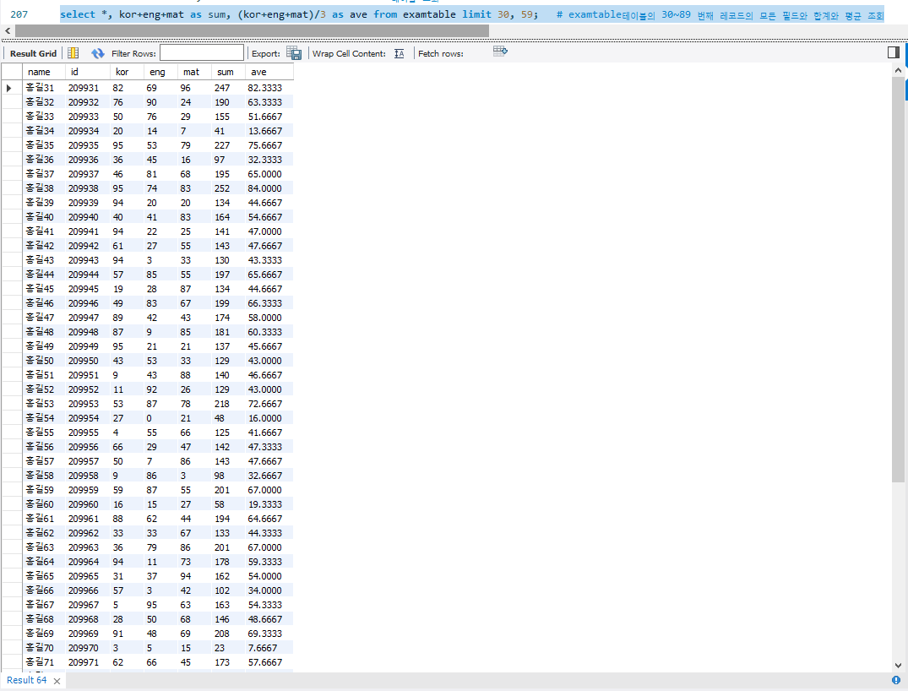

Slide 35
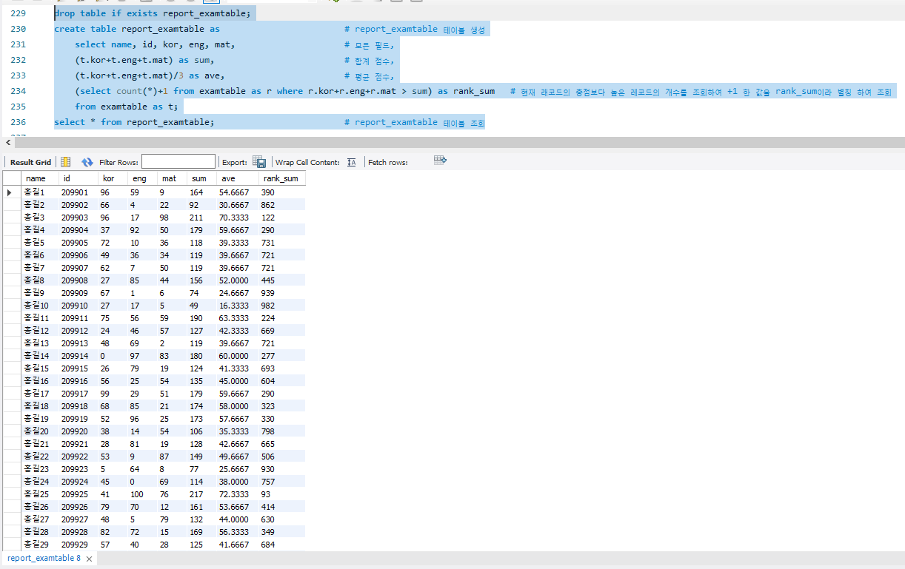
P15. 점수 등수
1) 결과 테이블 생성

Slide 36
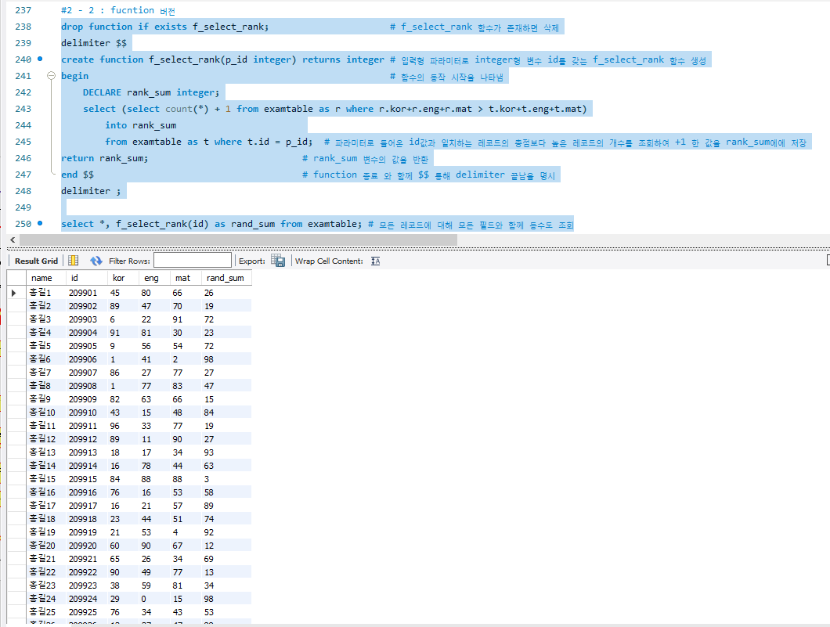
P15. 점수 등수
2) 등수 출력 함수

Slide 37
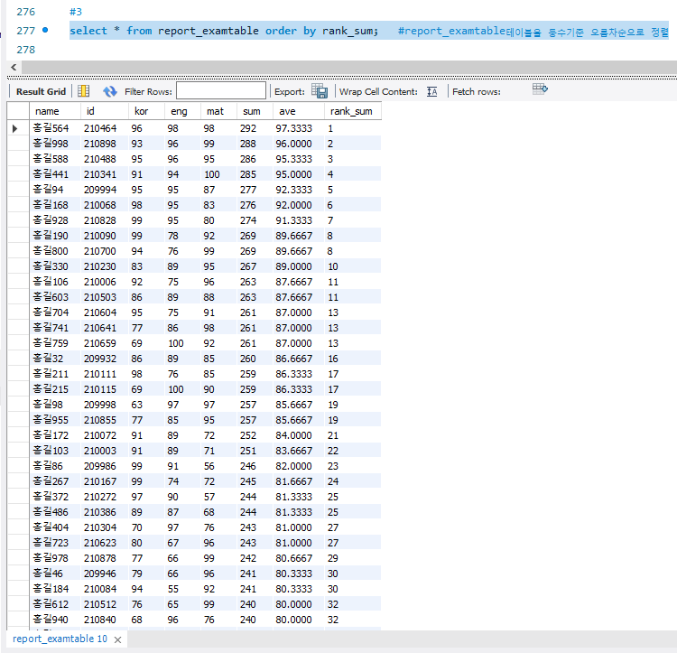
P15. 점수 등수
3) 해당 테이블을 오름차순

Slide 38
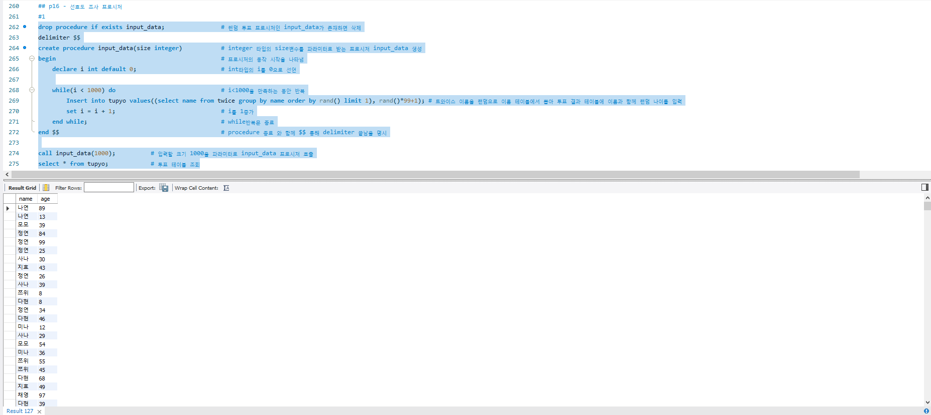
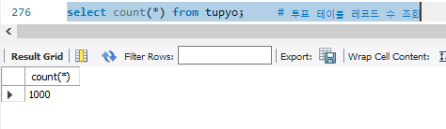
P15. 트와이스 맴버 선호도 조사
1) 데이터 입력 프로시저

Slide 39
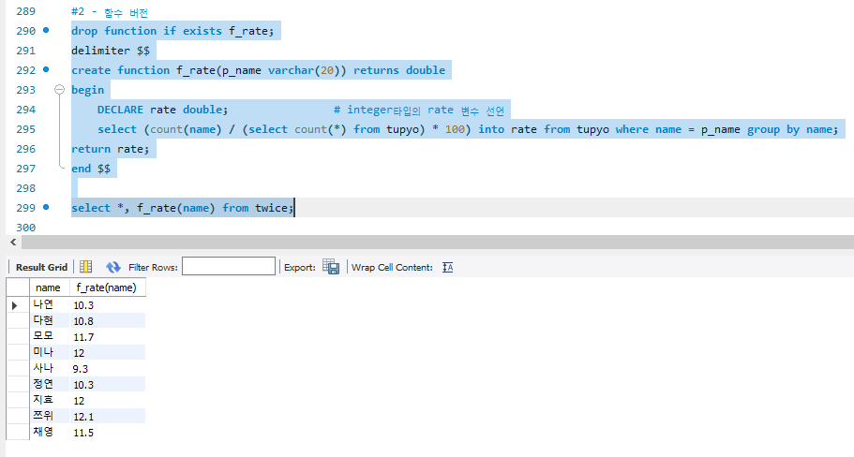
P15. 트와이스 맴버 선호도 조사
2) 선호도 비율 함수

Slide 40
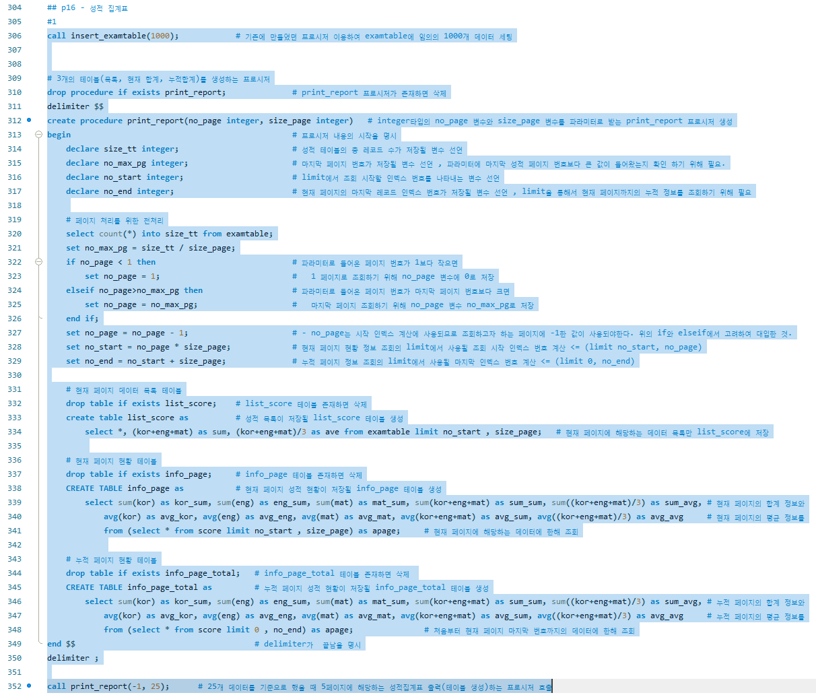
P16. 성적집계표
1) 프로시저

Slide 41
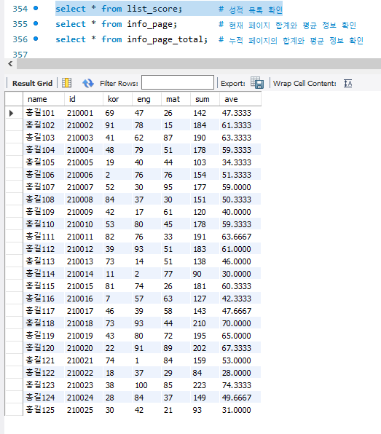
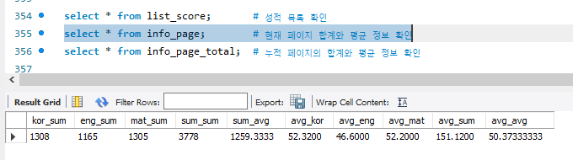
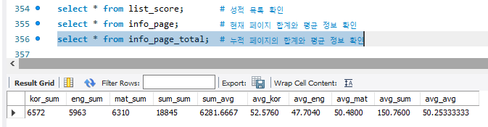
P16. 성적집계표
1) 프로시저

Slide 42
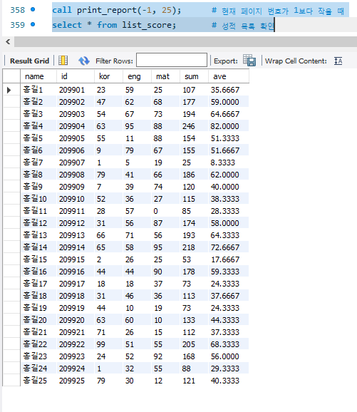
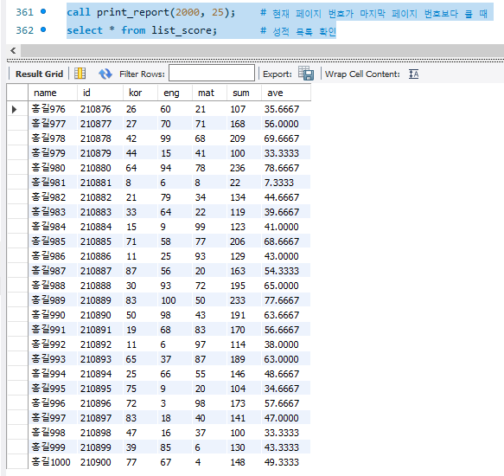
P16. 성적집계표
1) 프로시저

Slide 43
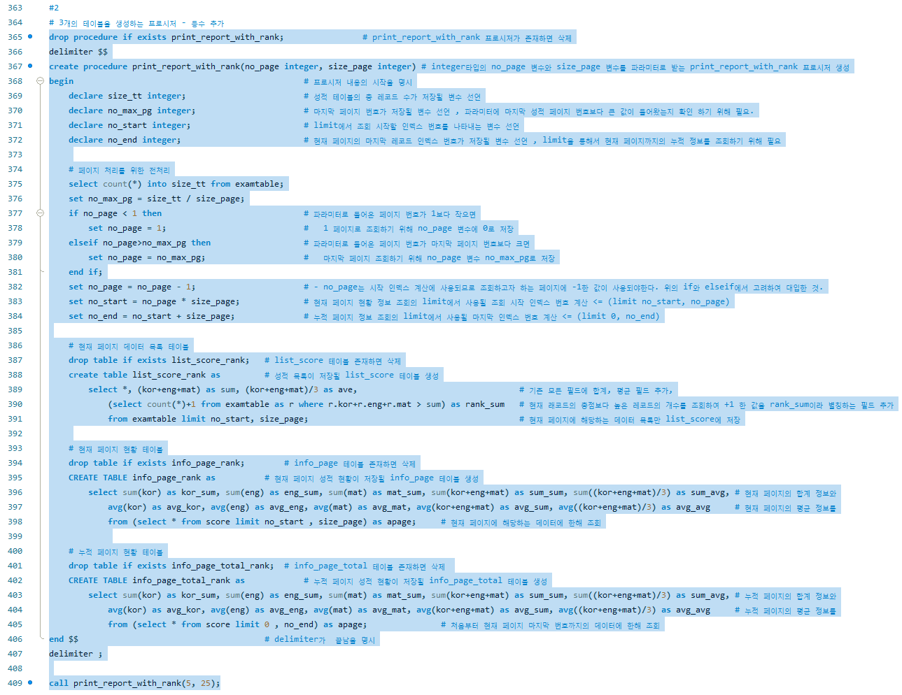
P16. 성적집계표
2) 프로시저 + 등수

Slide 44
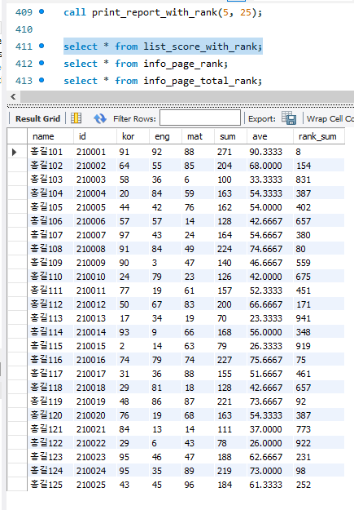
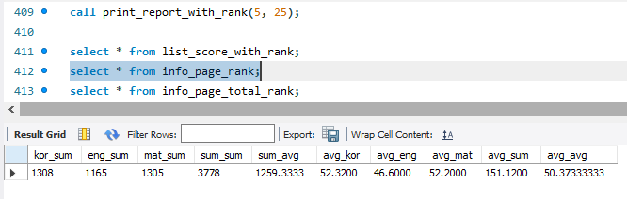
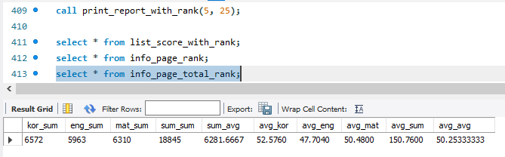
P16. 성적집계표
2) 프로시저 + 등수

Slide 45
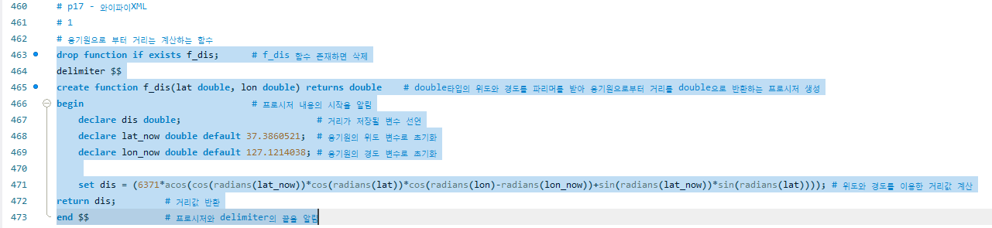
P17. 와이파이
1) 프로시저

Slide 46

P17. 와이파이
1) 프로시저

Slide 47

P17. 와이파이
1) 프로시저

Slide 48

P17. 와이파이
1) 프로시저

Slide 49



P17. 와이파이
2) 집까지의 거리

Slide 50
용어정리

